Slide 1


Energías Renovables
Potencial bioquímico de Metano de la digestión anaerobia de residuos avícolas
Sol Corvalán*, Belén Báez, Osvaldo Frutos, Claudia Gómez
* solcorvalan71@gmail.com
III Congreso de Agua Ambiente y Energía, AUGM
Notes:
‹#›

Slide 2
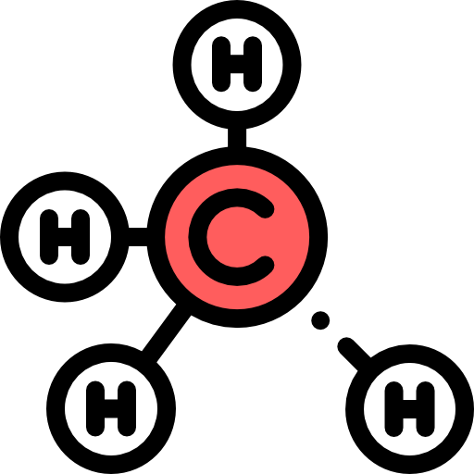
Introducción
El biogás, es un combustible flexible y almacenable; producto final del proceso de digestión anaerobia.

Slide 3

Objetivo
El objetivo principal de esta investigación fue analizar el potencial bioquímico de metano a partir de los residuos avícolas.

Slide 4
Metodología
Variables de medición
Tratamiento (%) | Porcentaje de adición de cada sustrato establecido.
Producción específica (mLCH4 /gSV) | Relación entre el de metano generado y el consumo de sólidos volátiles.
Metano (ml) | Volumen de la solución de hidróxido de sodio desplazado durante el ensayo por método volumétrico.
SV (g/L) | Peso de la muestra luego de su exposición a 550 º C por 40 min en la mufla

Slide 5
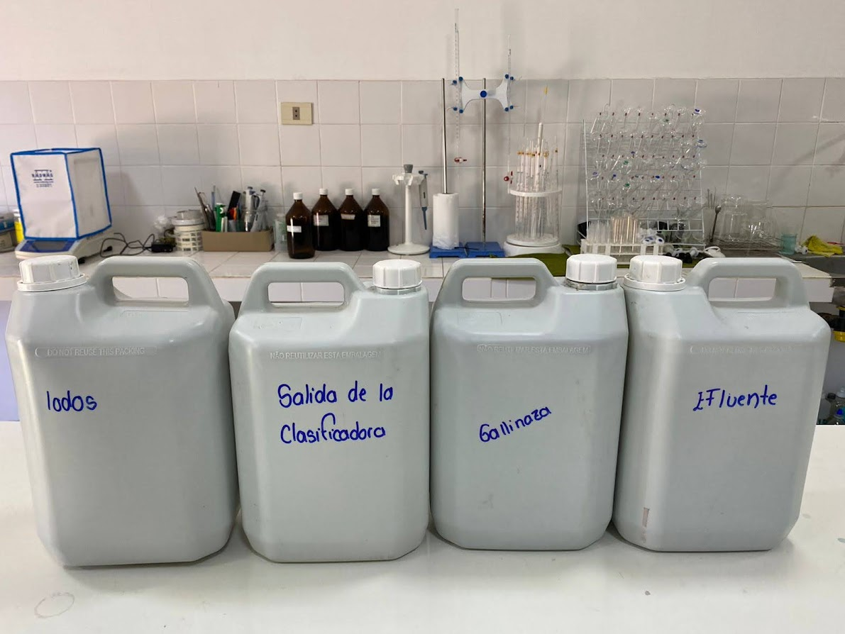
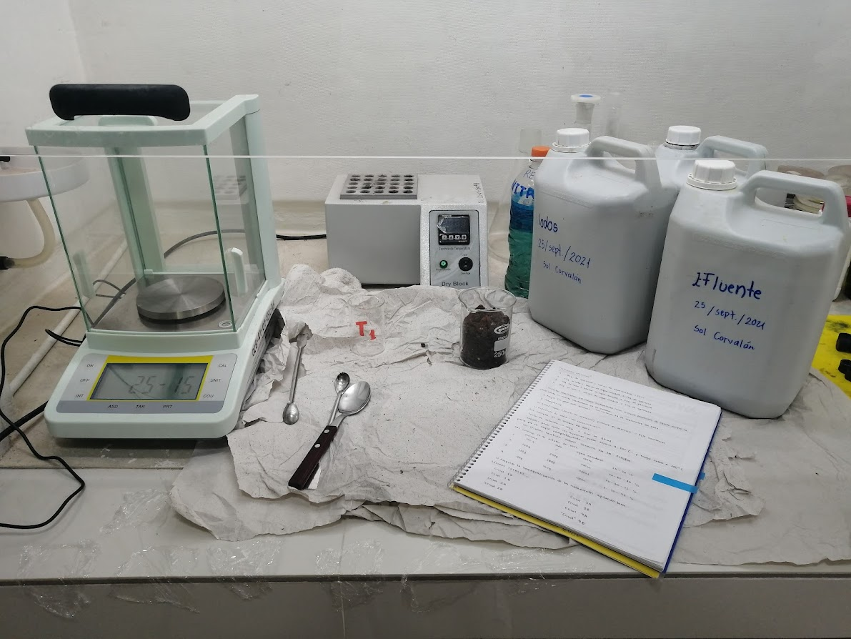
Metodología
Figura 1. Muestras recibidas de la industria
Figura 2. Preparación de los tratamientos

Slide 6
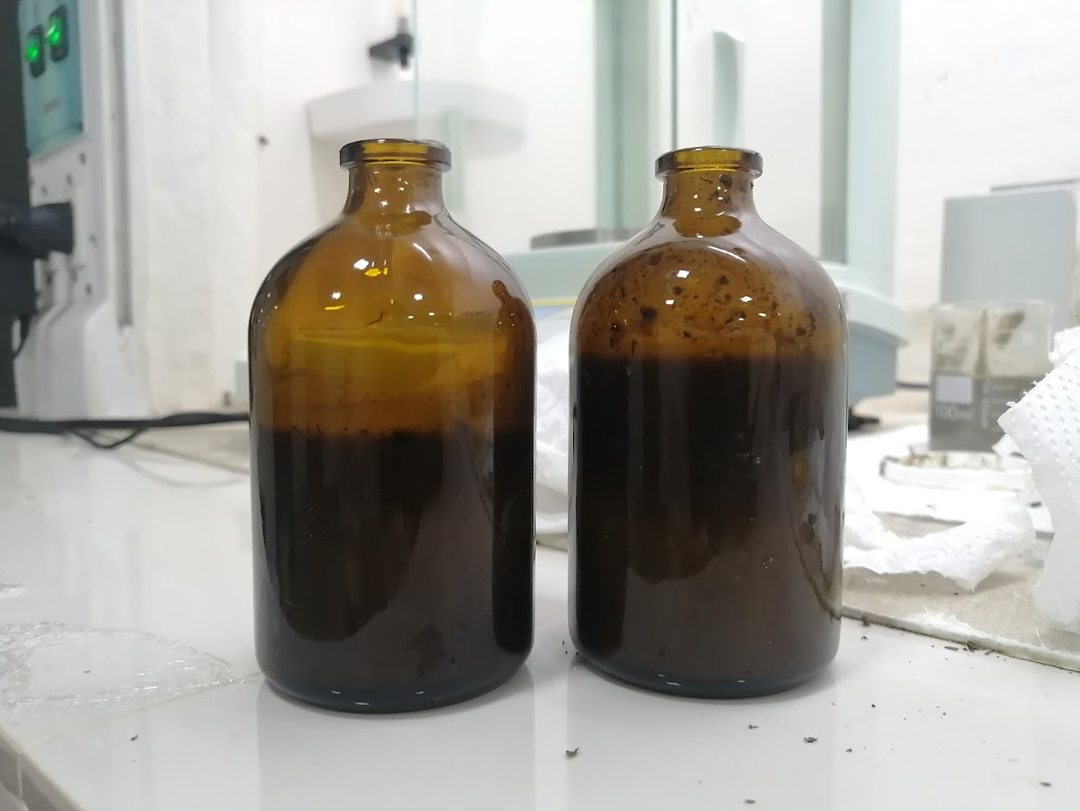
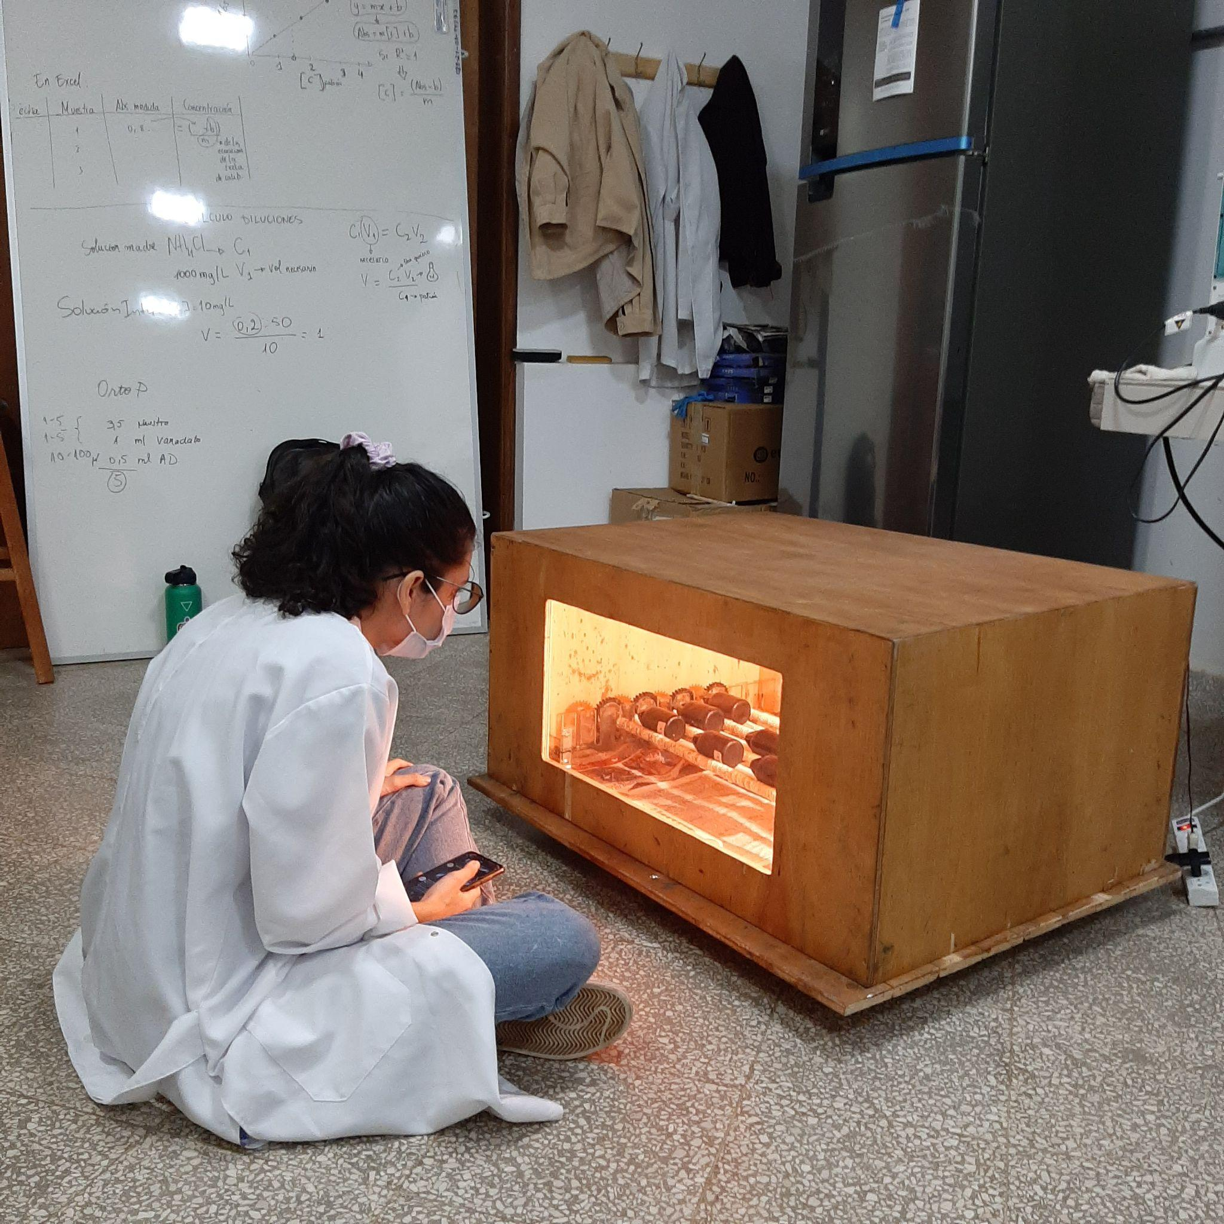
Metodología
Figura 3. Disposición de los tratamientos en los reactores
Figura 4. Reactores en el ensayo de Producción Bioquímica de Metano (imagen ilustrativa)

Slide 7
Metodología
Proporciones de sustrato en cada tratamiento
 | Gallinaza | Agua residual | Lodo
Tratamiento 1 | 20 | 80 | -
Tratamiento 2 | 20 | - | 80
Tratamiento 3 | 20 | 35 | 45
Tratamiento 4 | 20 | 30 | 50

Slide 8
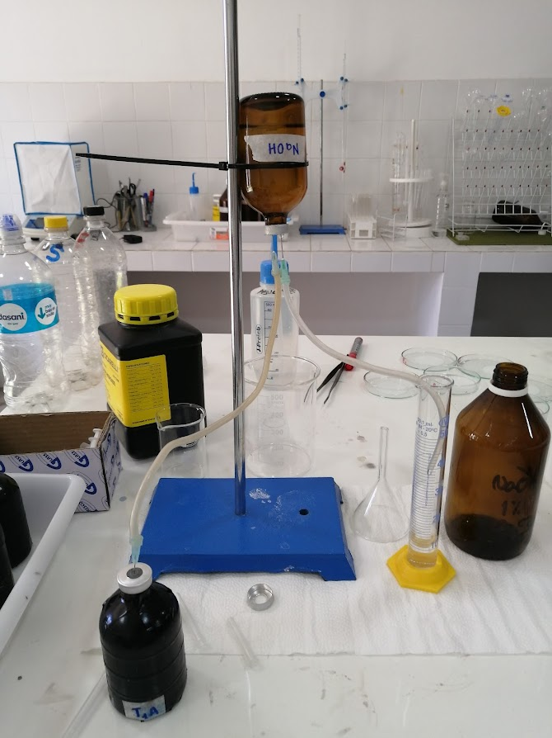
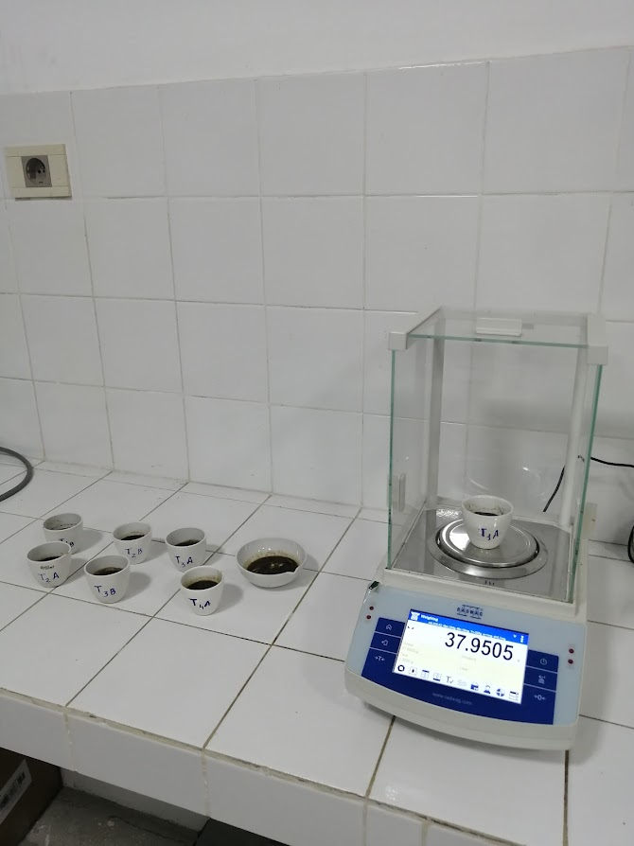
Metodología
Figura 5. Ensayo de desplazamiento volumétrico para el metano.
Figura 6. Ensayo de método gravimétrico para sólidos volátiles.

Slide 9
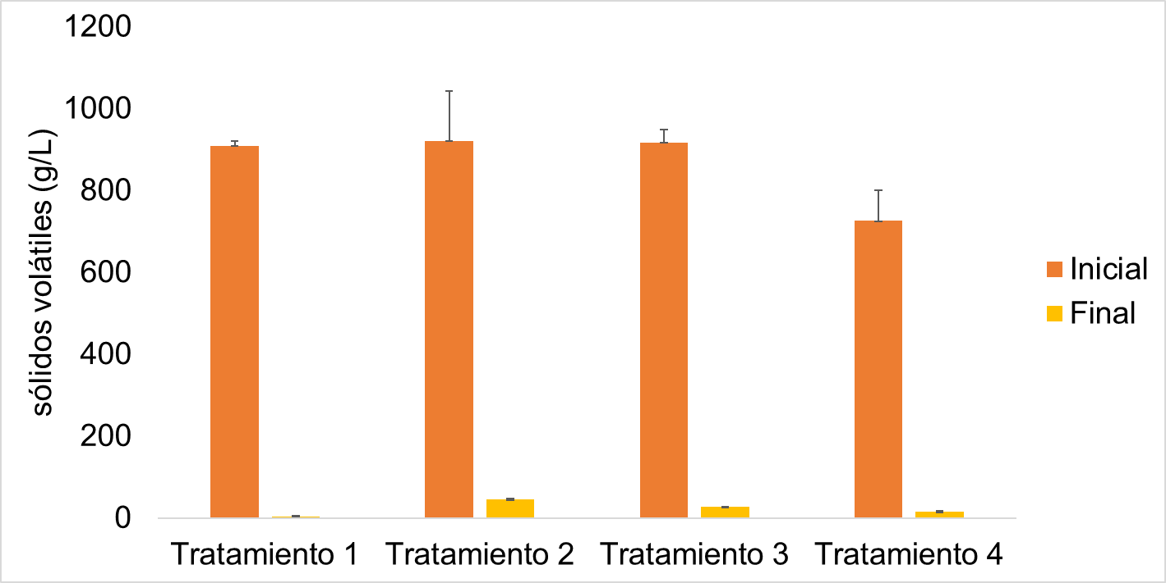
Resultados
Sólidos volátiles (g/L)

Slide 10
Resultados
Porcentaje de remoción de materia orgánica
Tratamientos | Eficiencia de remoción (%)
Tratamiento 1 | 99
Tratamiento 2 | 95
Tratamiento 4 | 97
Tratamiento 4 | 97

Slide 11
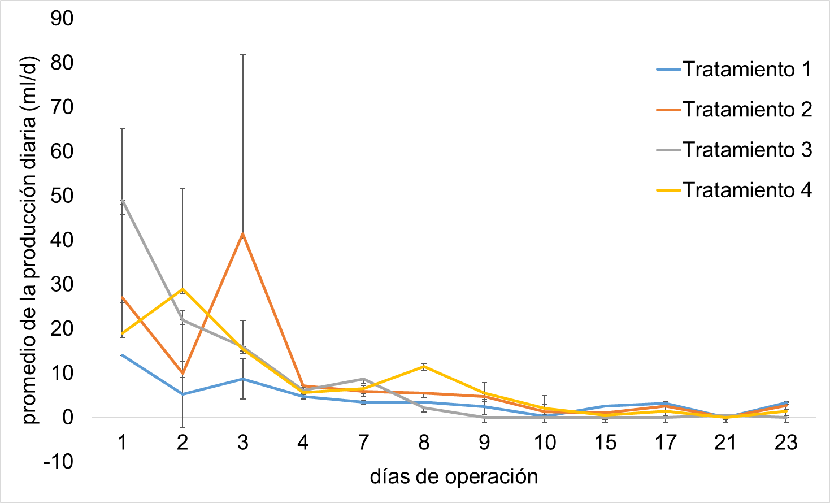
Resultados
Producción diaria de metano en cada reactor (ml/d)

Slide 12
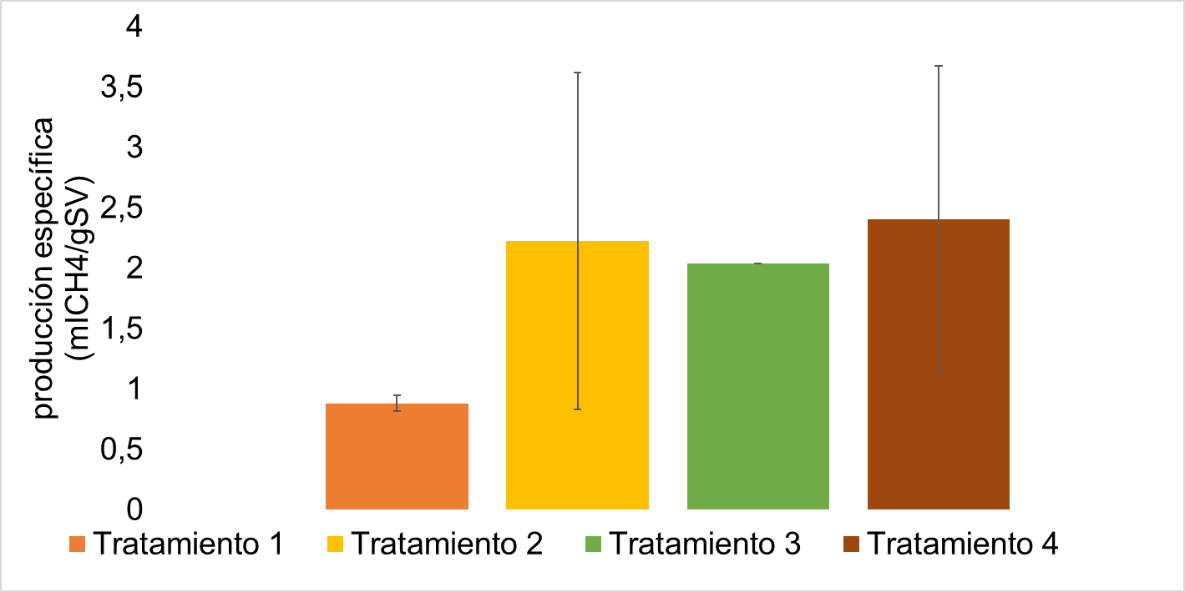
Resultados
Producción específica de metano (mlCH4/gSV)

Slide 13
Resultados
Producción específica de metano (mlCH4/gSV)
Tratamiento 1 | 0,8
Tratamiento 2 | 2,2
Tratamiento 3 | 2
Tratamiento 4 | 2,4

Slide 14


Conclusión
Un porcentaje óptimo de cada sustrato sería uno similar a este tratamiento de 20% de gallinaza, 30% de agua residual y 50% de lodo
En cuanto a la remoción de materia orgánica, si las condiciones del reactor son óptimas bajo estas proporciones el porcentaje de remoción orgánica es del 97%

Slide 15

¿Preguntas?

Slide 16

¡Gracias! ¡Aguyje!

